Slide 1
Mot 37 miljoner ton

Slide 2
Affärsidé och vision
Affärsidé
LKABs affärsidé är att, med utgångspunkt från Malmfälten, för världsmarknaden tillverka och leverera produkter och tjänster för järntillverkning som skapar mervärden för kunderna. Andra närbesläktade produkter och tjänster, som bygger på LKABs kunnande och som stödjer huvudaffären, kan ingå i verksamheten.
Vision
LKABs vision är att av kunderna uppfattas vara den leverantör som ger mest mervärde och därmed ledande inom sina utvalda marknadssegment.
Notes:
Differentieringsstrategi
Den övergripande affärsstrategin är att LKAB utvecklar, tillverkar och säljer produkter för järnframställning med egenskaper som överträffar konkurrenternas.
I kombination med tekniksupport från LKAB ska kunderna uppleva att dessa produkter ger mer kundnytta. Strategin kräver en stark satsning på FoU-verksamheten
för att kunna bibehålla det teknologiska ledarskapet. Energi- och resurshushållning och kostnadseffektivitet är viktiga förutsättningar för uthållig konkurrenskraft.
LKAB arbetar proaktivt med att finna lösningar som motsvarar samhällets och kundernas krav och förväntningar inom dessa områden
I de följande avsnitten beskrivs kortfattat en önskad bild av läget 2012 och viktiga strategiska aktiviteter för att ytterligare
stärka konkurrenskraften och arbeta mot visionen.

Slide 3
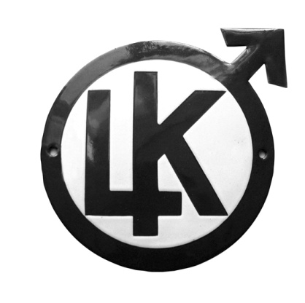
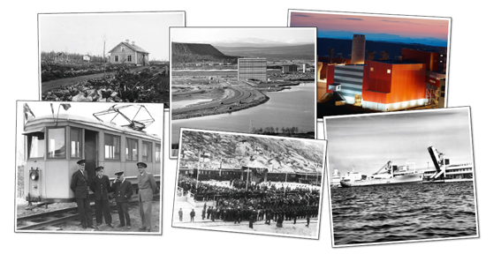
121 år av framtidstro
1890 Fastställande av bolagsordningen
1903 Malmbanan från Kiruna till Narvik invigs
1907 50/50 Gränges, svenska staten option
1955 LKABs första pelletsverk i Malmberget, pelletsresan startar
1957 Helstatligt
1983 LKABs olivinpellets får sitt stora genombrott
LKAB investerar 50 MSEK i en experimentmasugn
Beslut om ny huvudnivå i Kiruna (nr 7)
Kostnad: 12,4 miljarder kronor
4200 anställda (650 utanför Sverige)
14 % kvinnor
Etablerade i 15 länder

Slide 4

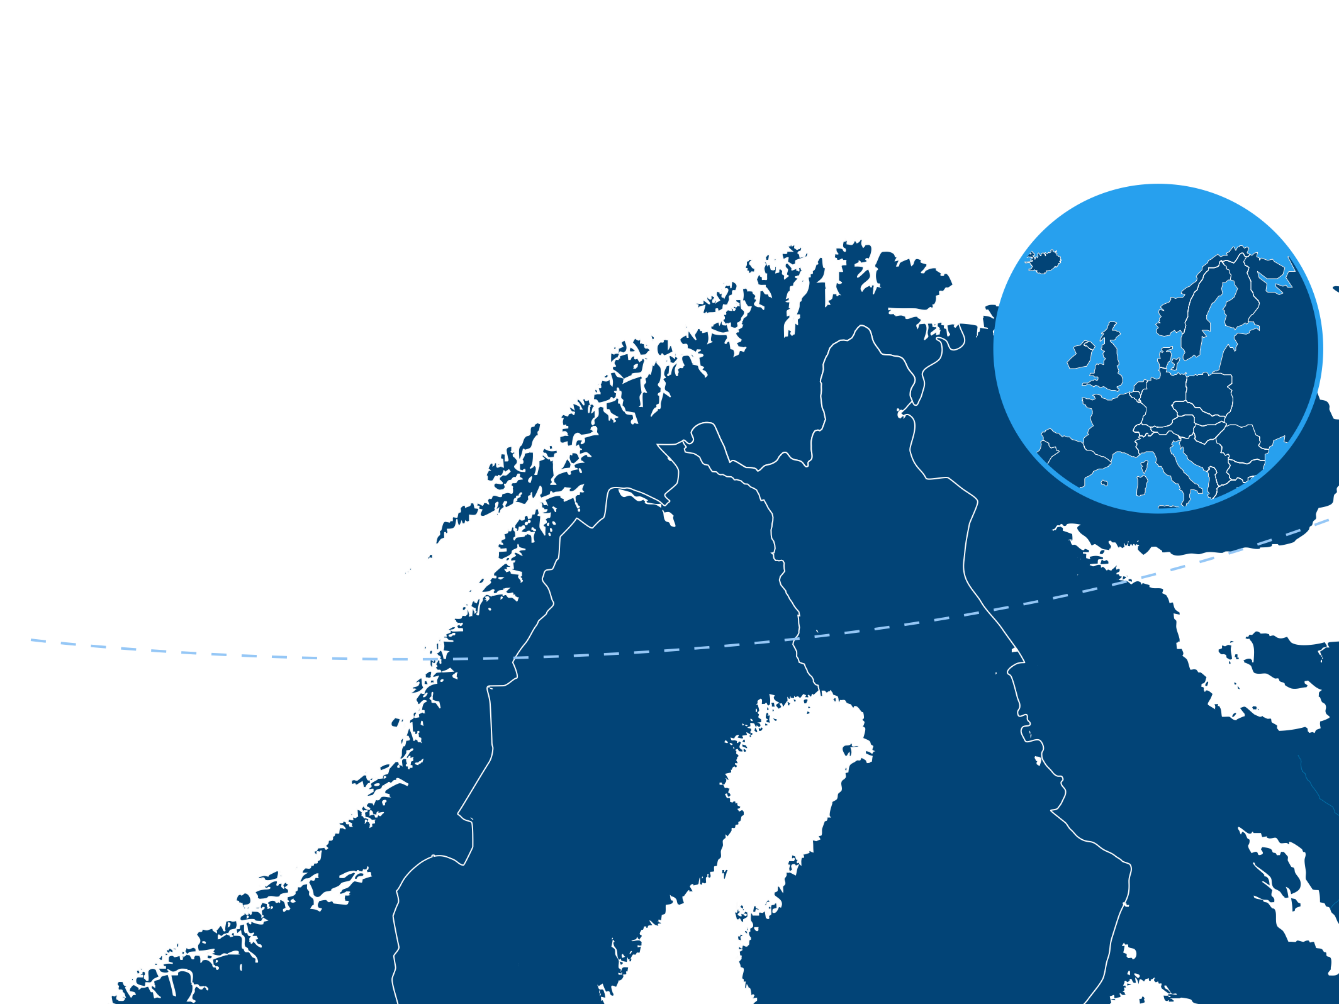
Järnmalmsverksamheten
Två underjordsgruvor; Malmberget och Kiruna
Dagbrott i Svappavaara
Sex pelletsverk
Två hamnar; Narvik och Luleå
15 lok och 1500 vagnar
”Sveriges största åkeri”
Narvik
Kiruna
Svappavaara
Malmberget
Luleå

Slide 5
Marknadsstrategi
Value-in-use, skapa mervärde för kund
Starkt fokus på R&D
Betydande leverantör hos varje kund för att kunden skall erhålla full effekt av mervärdet i produkter och tjänster
Växa med kunderna
Flexibilitet, geografiskt och produktportfölj
Permanent närvaro i Asien
Viss fineskapacitet

Slide 6
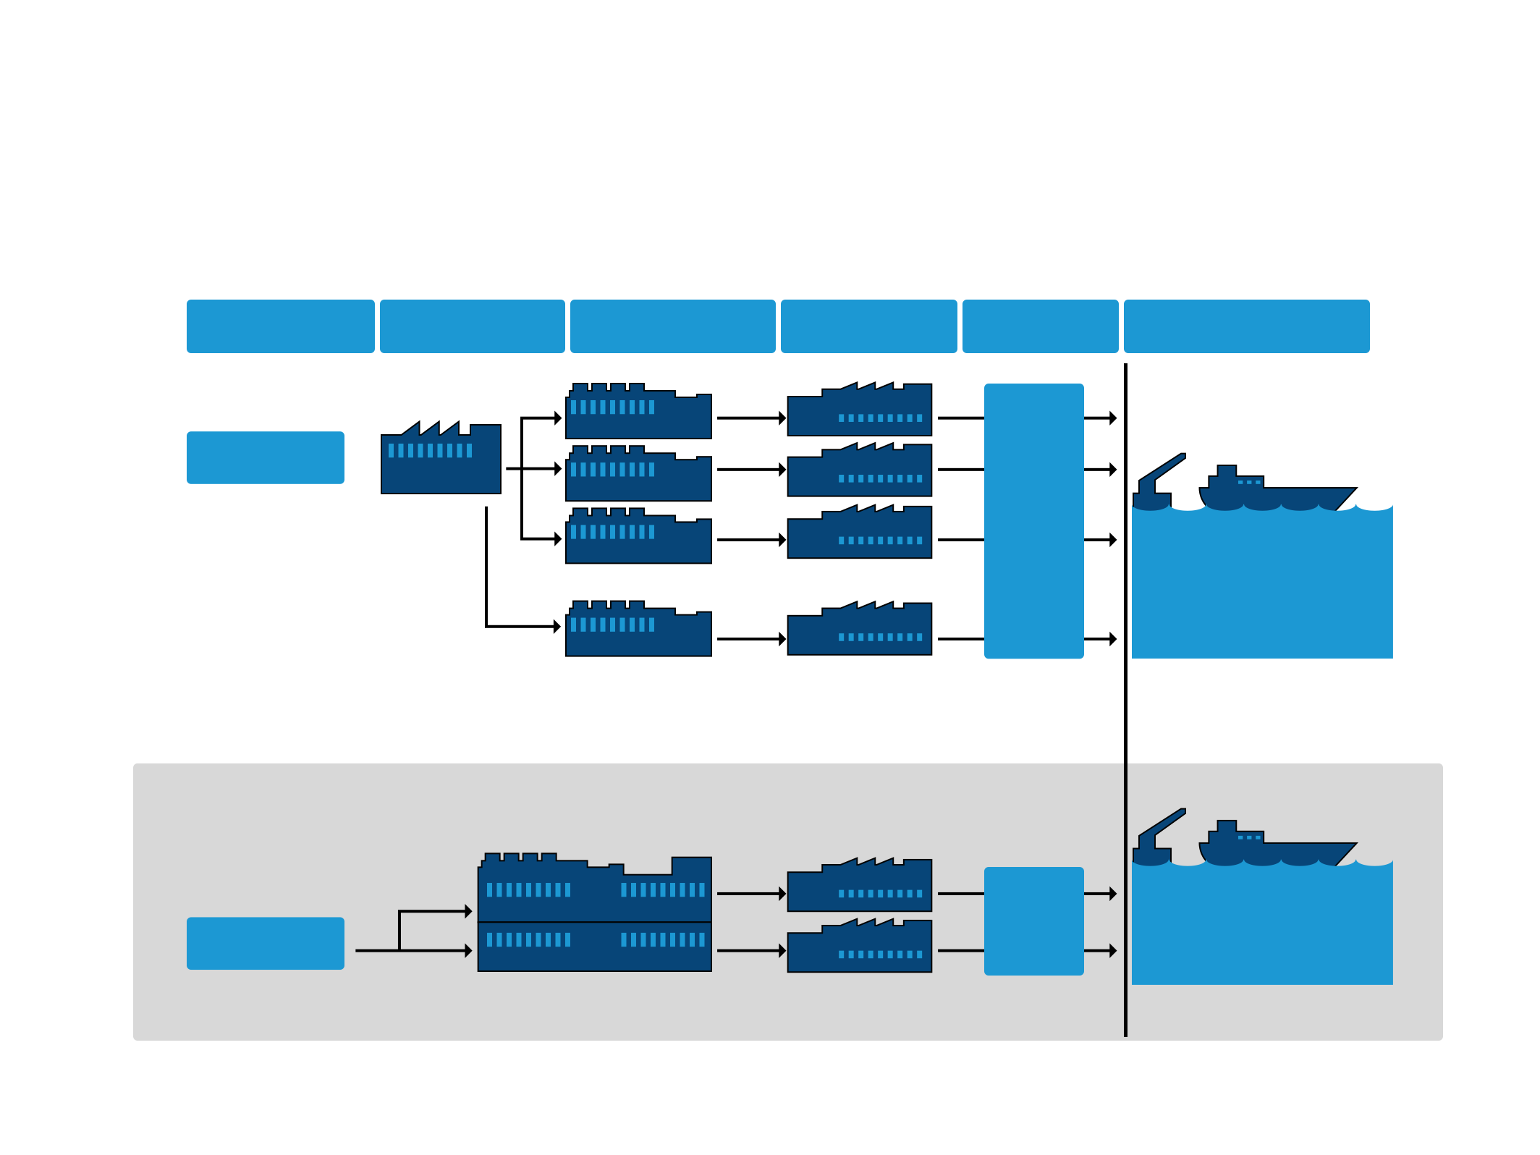
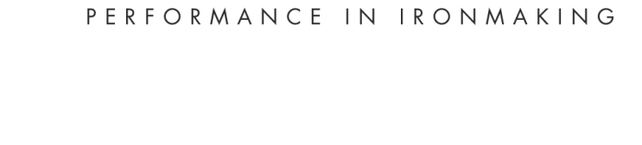
Produktionstruktur i LKAB
Mines
Sorting
Concentrating
Pelletizing
Products
Harbours
Kiruna
NORTHERN SYSTEM
PELLETS
40 km
NARVIK
New mining
Projects
Svappavaara
Svappavaara
Svappavaara
SOUTHERN SYSTEM
FINES
PELLETS
LULEÅ
Malmberget
Notes:
Our existing production structure with a capacity of about 28 million tonnes.
[KLICK]
• Expansion – three new mines, boosting the production to 37 million tonnes.
• We call it ”LKAB 37”

Slide 7
Gruvnäringen står för ~15 % av svensk bruttoexport och 40 % av nettoexporten
Bruttoexport
Nettoexport
100% = SEK 196 miljarder
100% = SEK 70 miljarder
Järnmalm och andra mineralvaror
Kemivaror
Järnmalm
Övriga mineral/ varor
Verkstads- varor
9
5
40
Övrig nettoexport
Skogs- varor
Källa SCB

Slide 8
Sverige står för en stor del av Europas malmtillgångar
Procent
Del av världens tillgångar
Del av Europas tillgångar²
Järnmalm¹
Koppar
Zink
Uran
28
Nickel
Guld
1 Järnmalmreserv justerat för järninnehåll
2 Exklusive Ryssland samt Ukraina, innefattar tillgångar dvs. projekt som i nuläget ej är ekonomiskt fördelaktiga
KÄLLA: USGS; RGM

Slide 9
Industrialiseringsperioder driver stark global BNP tillväxt
.
Real BNP-tillväxt, 10 års glidande medelvärde för USA, Tyskland, Japan och världen¹; procent
Världen¹
Japan
Kina
USA
Tyskland
Indien
Tyskland
Japanska
‘supercykeln’
Kinesiska ‘supercykeln’
USA
Indien
och andra utvecklingsländer
1 G7 used as proxy for world up to 1950
KÄLLA: OECD up to 2000

Slide 11
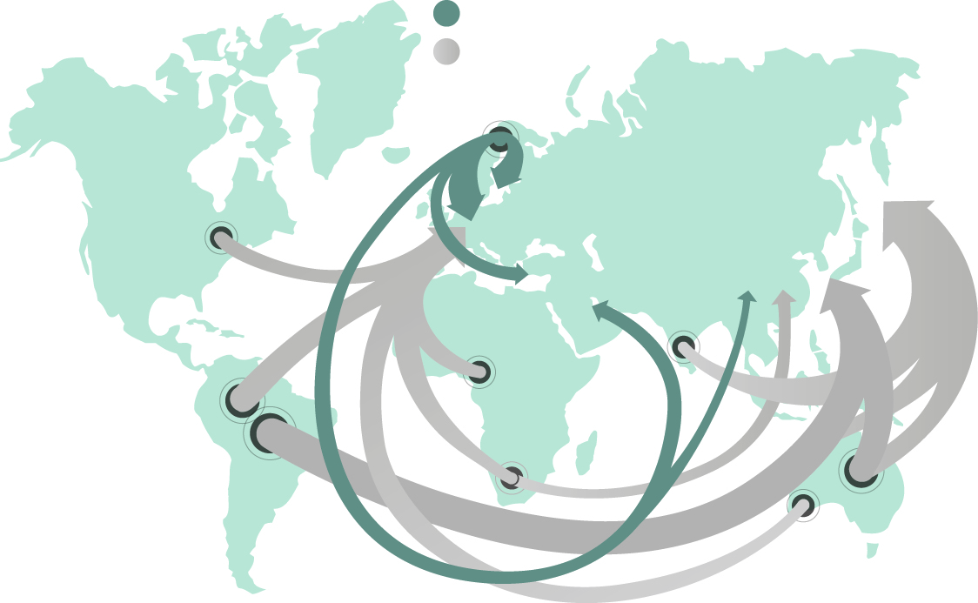
Järnmalmsmarknaden och LKAB
LKAB
Konkurrenter
LKAB har cirka:
90 % av järnmalmsproduktionen i EU
3 % av järnmalmsexporten globalt

Slide 12

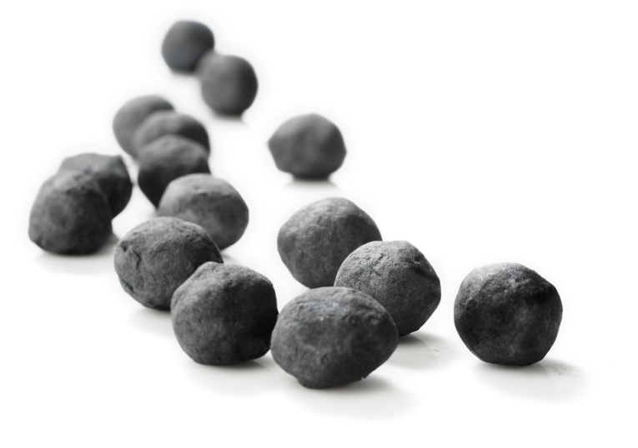
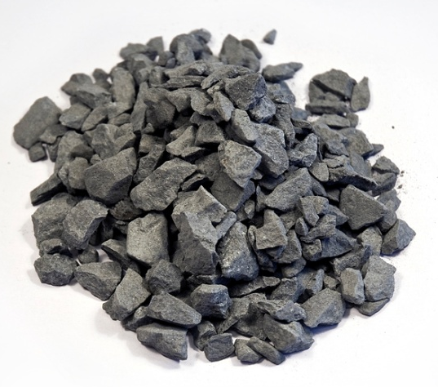
Produkter på järnmalmsmarknaden
Fines Styckemalm Pellets

Slide 13
Produktion av råstål 1969-2010 (est)
Source: worldsteel

Slide 14
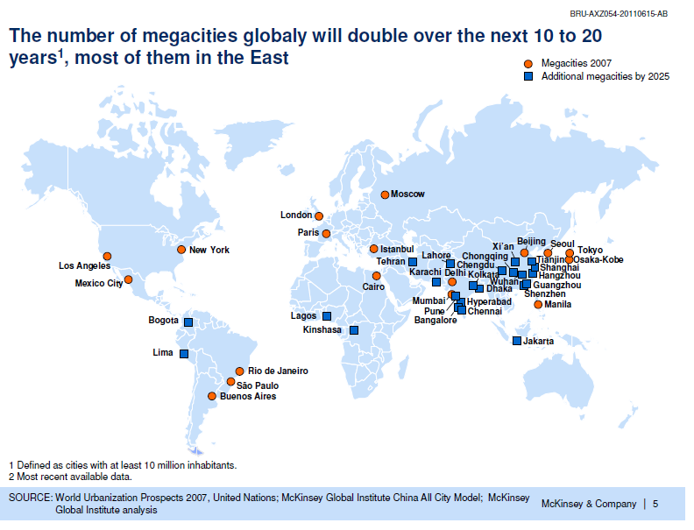
Globala ”megacities”

Slide 15
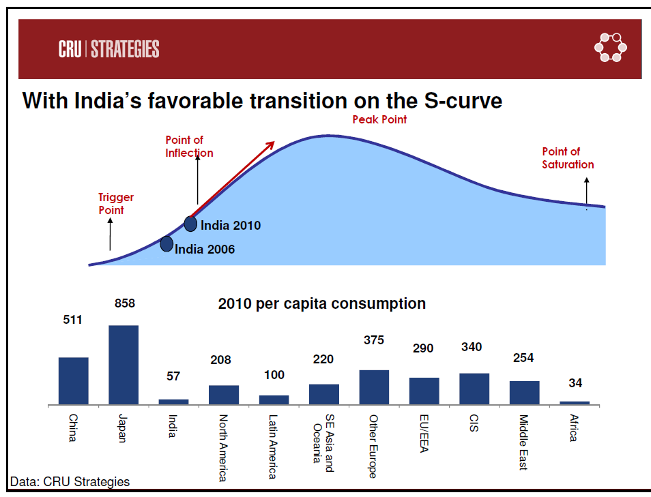
Indiens tillväxt i stålkonsumtion

Slide 16
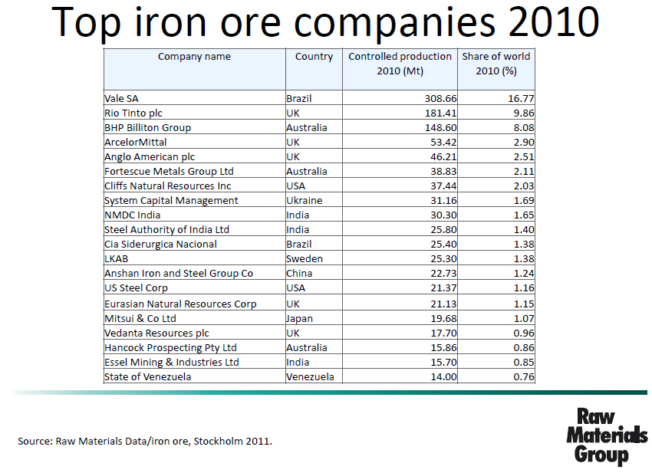
De största järnmalmsföretagen
Summa: (Mt) 1100 => 60%*
*) Total produktion 1830 Mt justerat för Fe-halt 63%
Total bruttoproduktion ca 2300 Mt ,
Kina ca 800 Mt brutto, 320 Mt korrigerat för Fe-halt

Slide 17
Konkurrenter - Pellets
Samarco har beslutat öka sin kapacitet till
30 Mt/år
Vale producerade 48,9* Mt 2010
LKAB
26 Mt
IOC
Plan =>20 Mt
Source: CRU 2010-09-30 och SBB*

Slide 18
LKAB idag
90 % av EU:s järnmalmsproduktion
Ca 4200 medarbetare
Ca 650 anställda utanför Sverige
Omsättning 2010: 28,5 miljarder SEK
Resultat 2010: 12,4 miljarder SEK
Sveriges största åkeri: drygt 30 Mton 2010
Står för 7% av Sveriges cementkonsumtion
Står för 2% av Sveriges energikonsumtion
Sveriges största industriinvesterare 2010 (8%)
Planerar att nyanställa ca 1250 personer 2011-2015
Undersöker produktion av REEs

Slide 19
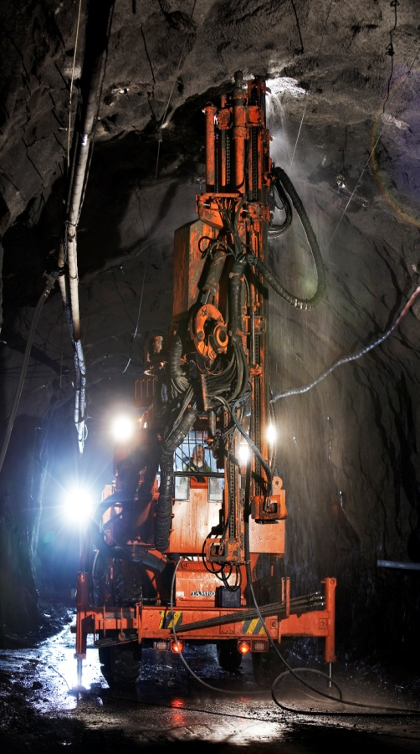
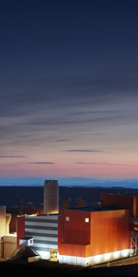
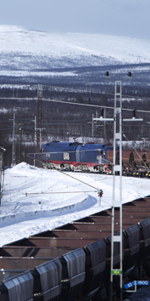
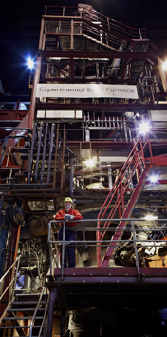
Our operations are state-of-the art
High-tech mining operations
Innovative technology for pelletizing
Efficient railway and harbour logistics
World class R&D
19

Slide 20
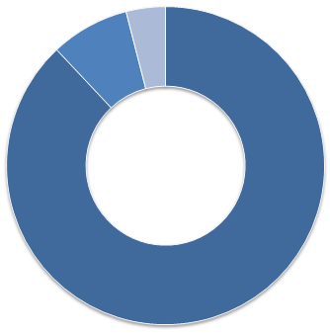
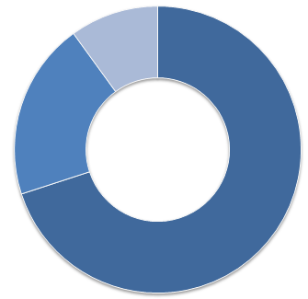
LKAB production and sales
By product
By area
Special products 4 %
Asia 10%
Fines 8%
Middle East and North Africa 20%
Pellets 88%
Europe 70%
20

Slide 21
Vägen till framgång börjar med en inre glöd!
Notes:
Målet är glasklart. Att leverera det ingen annan kan leverera. Varje dag. För att lyckas krävs skicklighet,
lagarbete, viljestyrka och hängivenhet. Men framförallt krävs en inre övertygelse om att allt är möjligt,
till och med att flytta berg. Fråga oss. Vi vet.

Slide 22
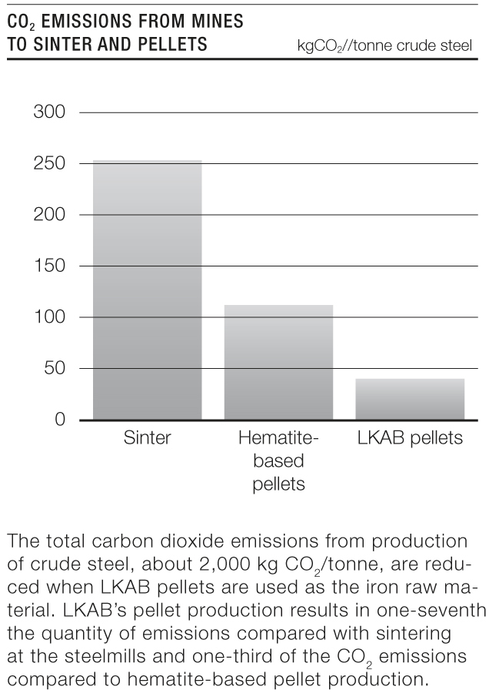
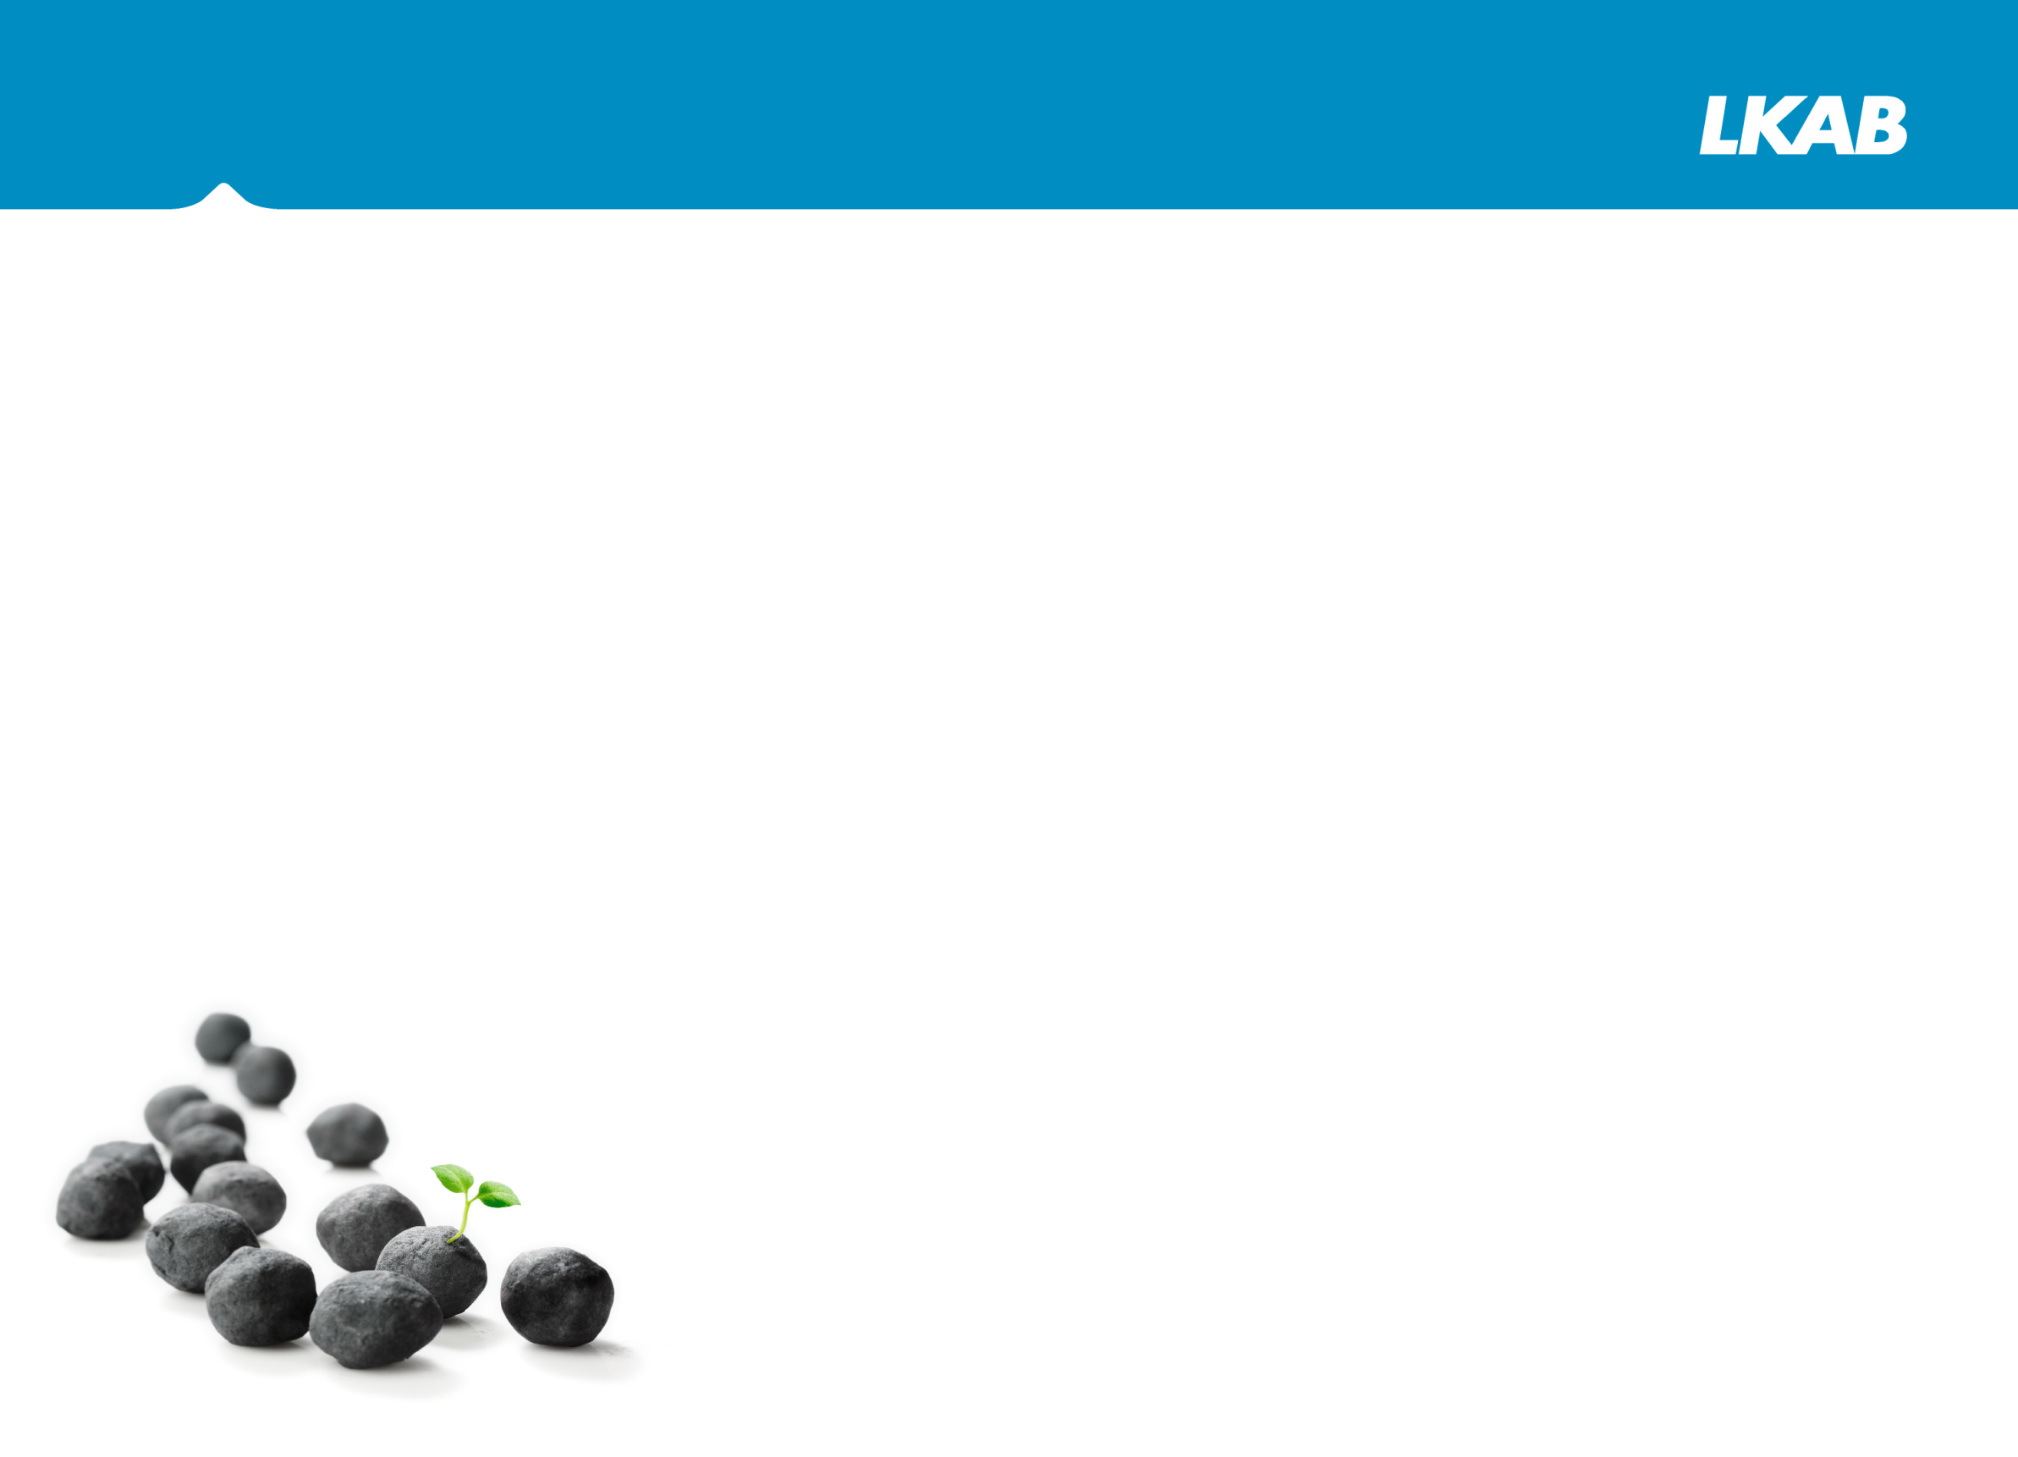
The advantages of magnetite and
innovative process development
Magnetite acts like a fuel when oxidizing to hematite.
Consumption of fossil fuels is only one-third of that required in the production of hematite pellets.
CO2-emissions from mine to sinter and pellets are only one-seventh
”LKAB Green Pellets”
22
Notes:
Production capacity
PELLETS 88%
FINES 7%
SPECIAL PRODUCT 4%

Slide 23
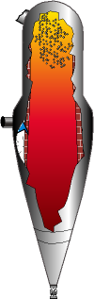
Två vägar till stål
Järnmalm
Masugn
Direktreduktion
coal
Kol
Koks
coke
Råjärnstillverkning
natural gas
Naturgas
Råjärn
oxygen
pig iron
DRI
Syre
DRI/HBI
Skrot
Stål
scrap
Elugn
BASIC OXYGEN FURNACE
ELECTRIC ARC FURNACE
Konverter
Flytande stål
liquid steel

Slide 24

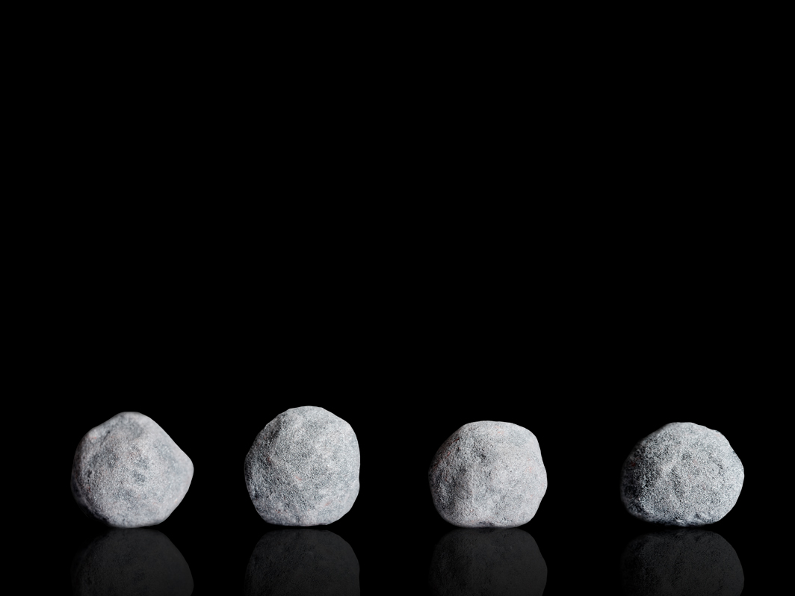
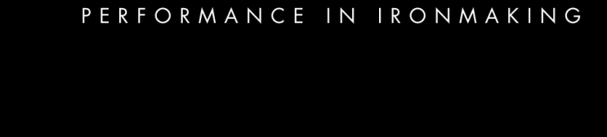
The strategy is: Differentiation through world class R&D
Ironmaking Research Centre
to understand
Customer
demand
Technical
parameter
translate
R&D
Exceed
Control
Product
feature
Production
parameter
manufacture
Pelletizing
Research Centre
24

Slide 25
Energieffektivitet på LKAB
LKAB har redan investerat stora resurser för att minska miljöpåverkan. Forskningsinstitutet MEFOS har slagit fast att LKABs järnmalmsproduktion är den mest energi- och koldioxideffektiva i världen. LKABs tre anläggningar i Europa representerar tre av de fyra mest koldioxidsnåla anläggningarna i världen. Utsläppsnivån för de tio mest koldioxideffektiva procenten av världens pelletsanläggningar ligger på 38,7 kg CO2 per ton pellets. LKAB:s anläggningar klarar denna gräns med god marginal.
110
100
Fuel emissions
Process emissions
90
80
kg CO
70
t pellet
2
60
50
40
30
20
10
0
11
5
24
8
12
MS
9
15
2
1
14
6
4
3
10
7
18
17
16
20
19
13
23
22
21
Site 8: Kiruna; Site 11: Malmberget; Site 24: Svappavaara (average 2005-2008)
MS: Minnesota state, all emissions shown as fuel emissions
Site-based benchmark

Slide 26
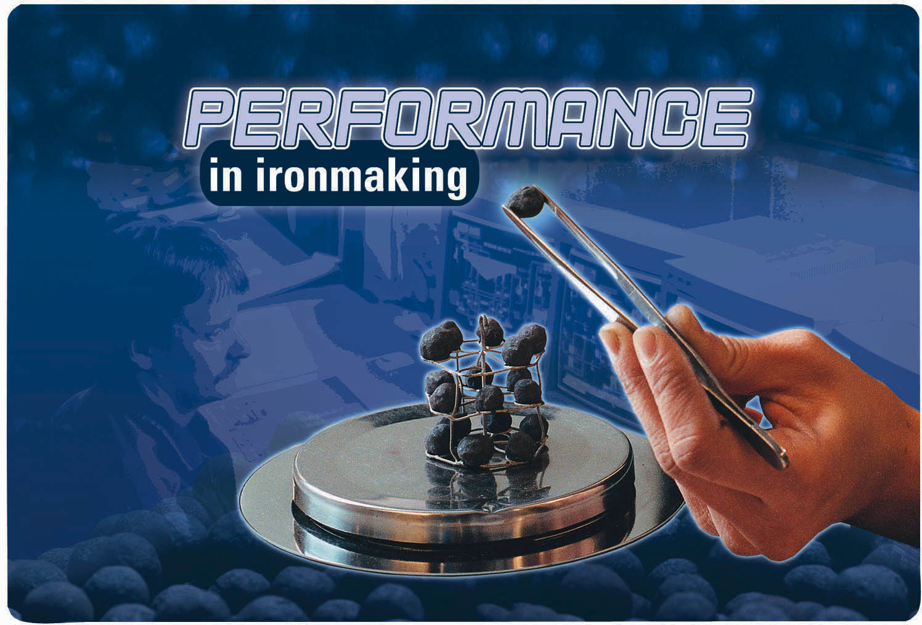
Notes:
Performance in Ironmaking översätter jag med Effektivitet i järnframställning.

Slide 27
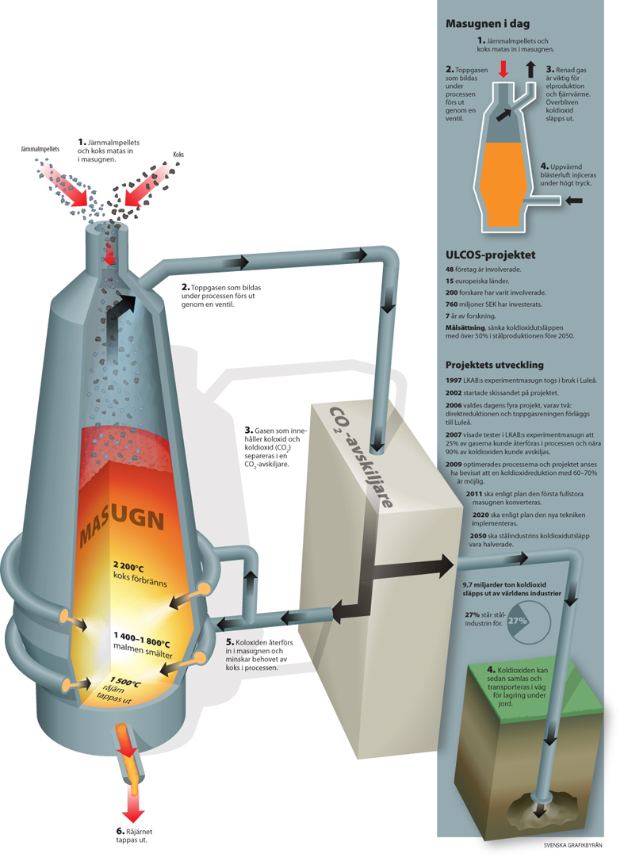
ULCOS
Ett europeiskt forskningsprojekt
Ultra Low CO2 Steelmaking
Halverade CO2-utsläpp till 2050

Slide 28
LKAB 37 – our growth project will add 11 Mtpa final products to reach 37 Mt
Productioncapacity [Mtpa]
Exploration
40
x
37 Mt
3 new mines
KUJ 1365
M 1250
26 Mt
Investments
Investments
Incremental growth
x
x
33 Mt
New harbour in
Narvik, Norway
26 Mt
33 Mt
17 new IORE-loco´s
1200 pcs.100t railcars
New terminals
26 Mt
30
x
28 Mt
3rd pelletplant in Kiruna
2nd pelletplant in Malmberget
20 Mt
x
x
x
20
x
Mining Pelletizing Logistics Harbour
28
Notes:
Production capacity
PELLETS 88%
FINES 7%
SPECIAL PRODUCT 4%

Slide 29
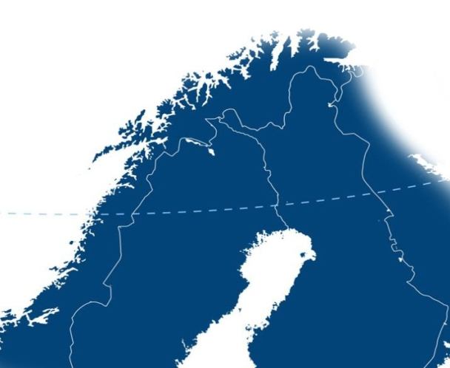
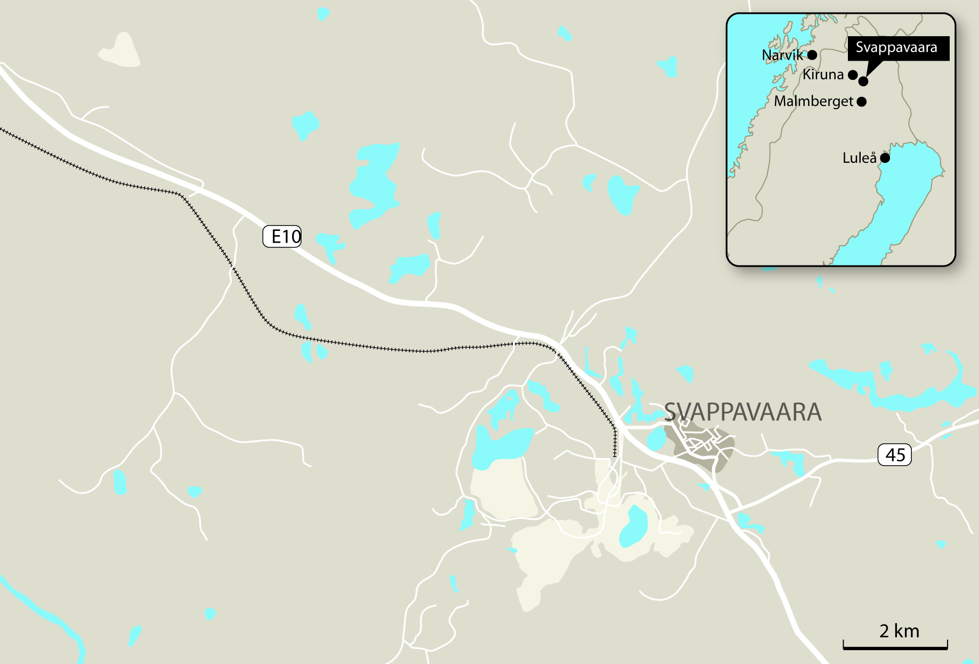
LKAB 37 - Europe’s biggest iron ore project
Mertainen
Proved ore reserves
150 Mt Magnetite
Atlantic
ocean
Norway
Sweden
Finland
Gruvberget
Proved ore reserves
25 Mt Magnetite
50 Mt Hematite
= LKAB harbours
Leveäniemi
Proved ore reserves
100 Mt Magnetite
29

Slide 30
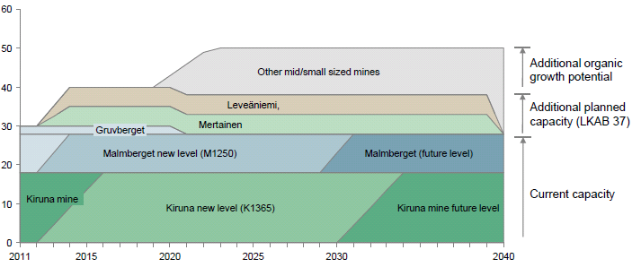
USD 2.5 billion investment extends lifetime in our mines +25 years
Final products [Mtonnes/year]
30

Slide 31
Added value for the steel industry
LKAB Green Pellets
Long-term reliable supplier
World-leading R&D
Total quality from mine to customer
Sustainable supplier of value-in-use for the steel industry
31

Slide 32
Järnvägen – en förutsättning för ett stark konkurrenskraftigt företag

Slide 33
Fler långa mötesplatser är avgörande för att snabbt öka kapaciteten
Endast 23 av 52 st mötesplaster är av fulllängd

Slide 34
Kapacitetsbehov järnväg
2011
Södergående: 5 tåg
2015
I praktiken 31 Mton
2020
Norrgående: 12 tåg
Södergående: 6 tåg
Totalt 114 kton ger per år 42 Mt
I praktiken 37 Mton (simulerat)
Totalt 140 kton per år 51 Mt
I praktiken 44 Mton (simulerat)
Norrgående: 10 tåg
Norrgående: 14 tåg
Totalt 95 kton ger per år 35 Mt
Södergående: 8 tåg

Slide 35
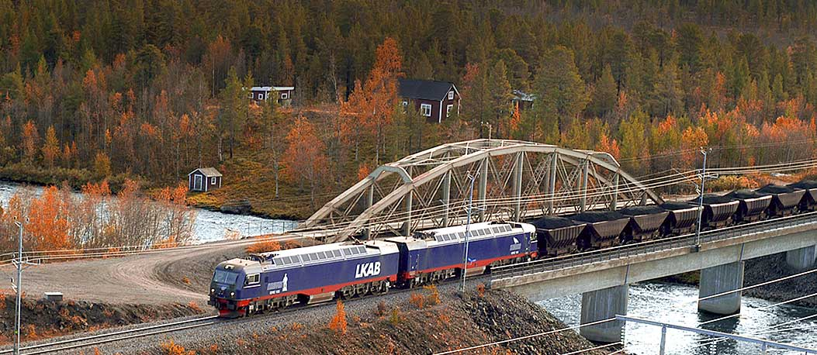
LKAB har investerat > 5.000 Mkr i ett nytt logistiksystem
Effektiviseringsåtgärder:
Ökad lastvikt – 30 t:s axellast
Enhetlig lok- och vagnsstruktur
Effektiva terminaler och hamnar

Slide 36
LKAB fortsätter investera
IORE lok
12 sept 1999 kontrakt på 9 lok. Levererades 2000 - 2004
22 aug 2007 kontrakt på 4 lok. Levererades under 2010
April 2011 kontrakt på 4 lok för leverans 2013 – 2014
F⁰⁵⁰ vagnar
2 mars 2005 kontrakt 70 förserievagnar. Levererades 2005 -2006
7 juli 2006 kontrakt 680 vagnar med option på fler så länge tillverkning pågår. Levererades 2006 - 2010
22 mars 2010 avrop av 74 vagnar för leverans 2010 – 2011
April 2011 kontrakt på ytterligare 300 vagnar
Notes:
Det ser bra ut. Jag rättade ett stavfel på näst sista bilden. Jag gör ett bildförslag på lok & vagn med tidpunkt och antal på tidigare order/leveranser och nya planerade för att möta behovet 2015-ff. Utifrån det kan vi sedan leda in diskussionen på godkännandeprocess och påverkan av EU standarder. Är det ok?
Janne

Slide 37
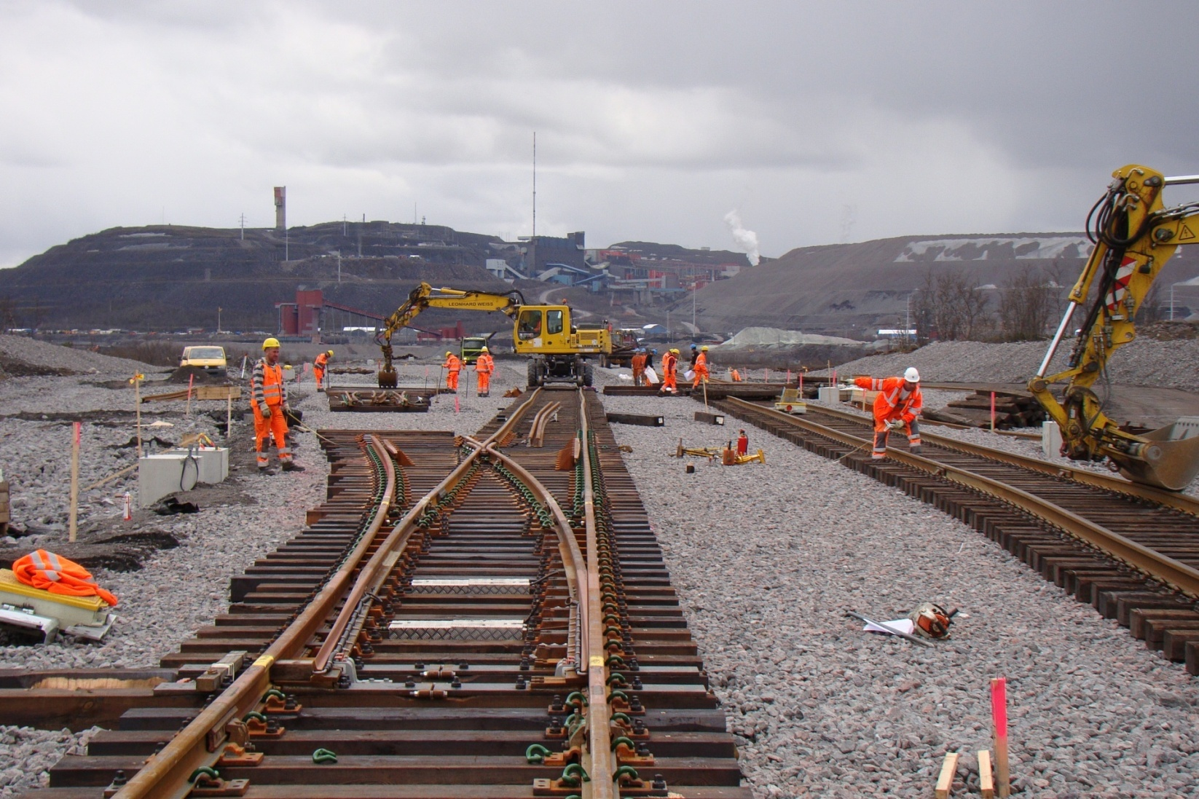
Fyra nya mötesplatser i TV:s budget 2012, skapar förutsättningar för att möta kapacitetskravet 2015
TV= Trafikverket

Slide 38
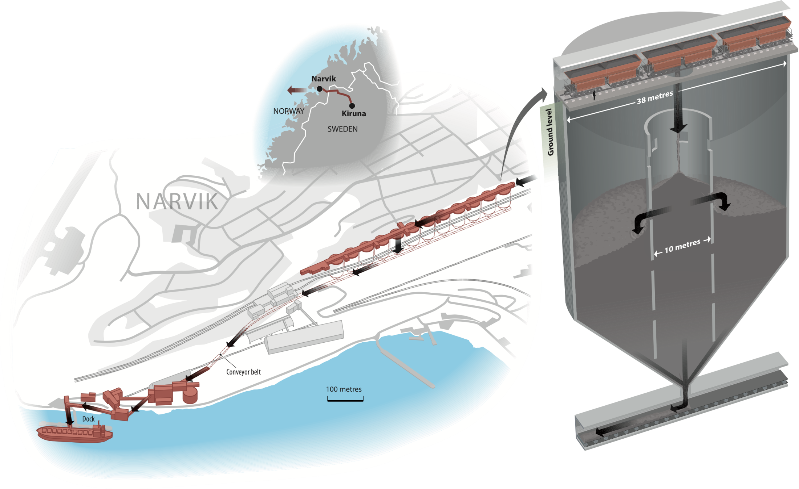
Unique and efficient underground storage of iron ore products
38
Notes:
• SILA – New storage facilities in Narvik Harbour, Norway
• Our latest investment
The iron ore is transported by train from Kiruna to Narvik.
The train enters the tunnel above the silos.
The freight car’s hatch opens above the silo.
The iron ore is emptied into the inner silo.
When the level in the inner silo reaches the openings, the outer silo is filled.
The silos are emptied through an opening at the bottom.
The iron ore is transported on a conveyer belt to the dock.
A manouveuvrable conveyer belt on the dock fills all of the freighter’s hatches.

Slide 39
Kiruna En malmkropp som sluttar in under staden, dagens brytning påverkar staden även om den skulle upphöra idag.

Slide 40
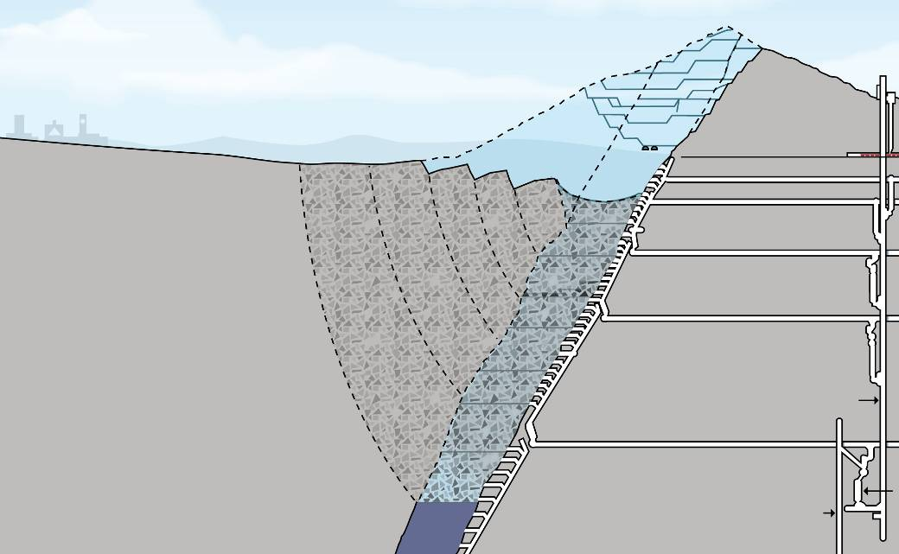
Deformationsmodell
”Gruvstadspark”
Deformationszon
Brottzon
Rasområde
Dagbrott
Indikerad rörelse
Lägsta brytningsnivå
Hängvägg
Malm
Liggvägg

Slide 41
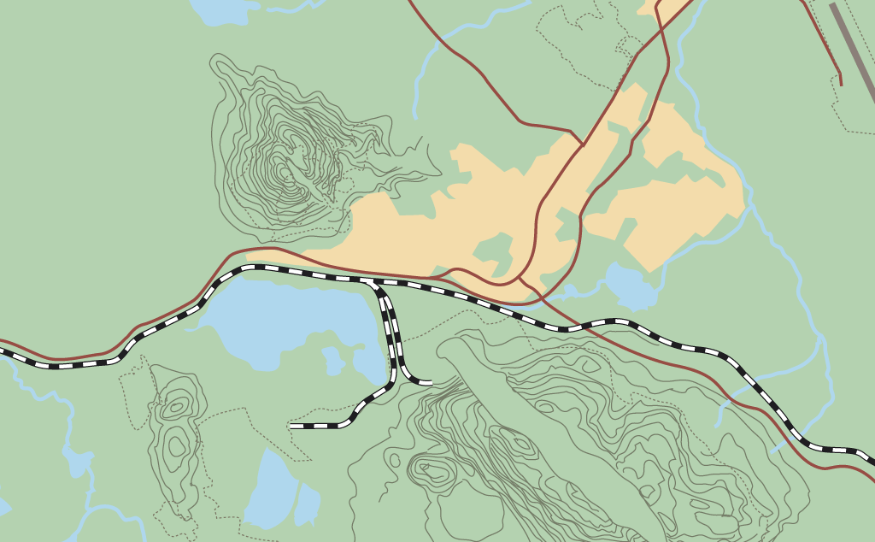
Malmer och deformationsutbredning
N

Slide 42
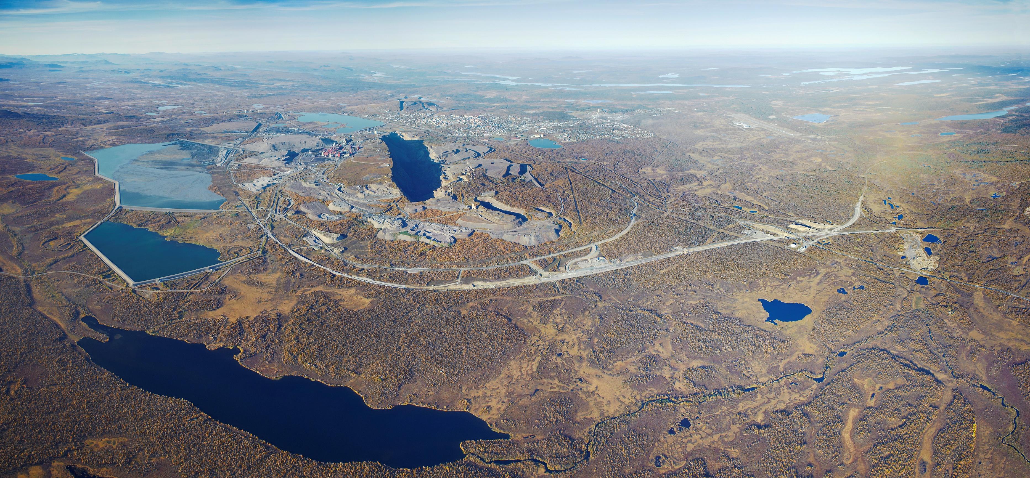
Projekt Kiruna Ny Järnväg(KNJ),
Budget: 2000 MSEK
Ett framgångrikt järnvägsprojekt mellan
Trafikverket och LKAB

Slide 43
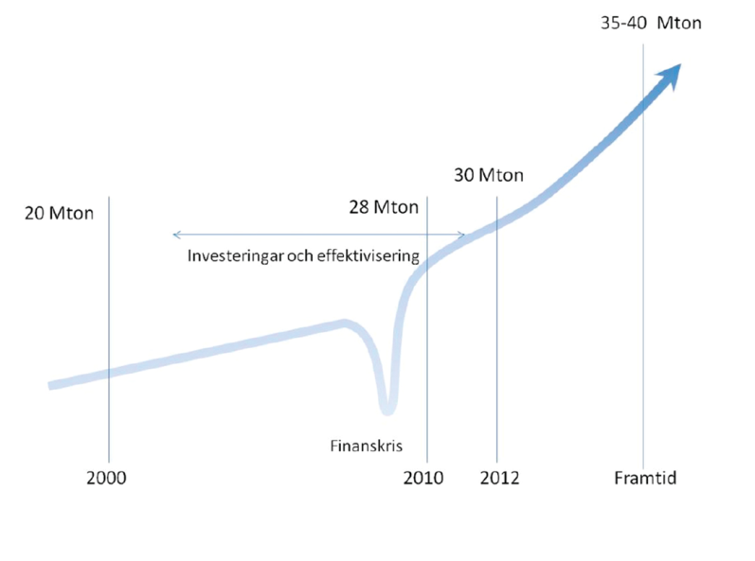
Mot 37 miljoner ton

Slide 44
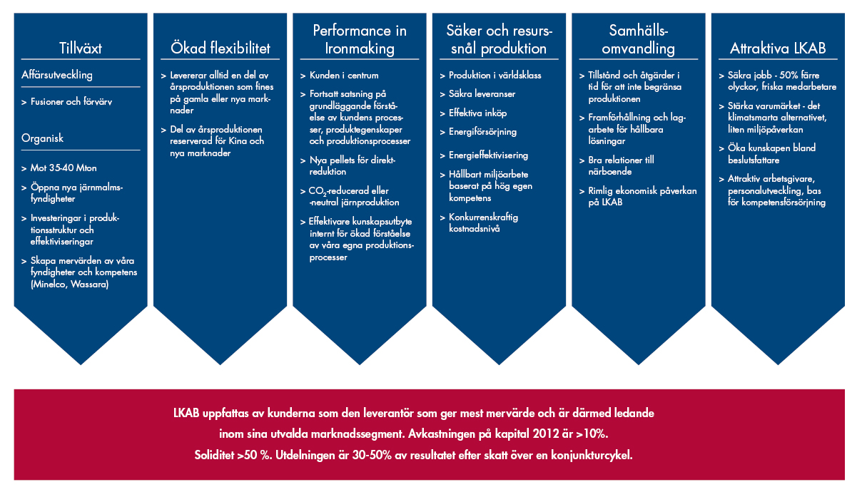
Strategiska områden
(Ur LKAB 2012, Mål och strategiska aktiviteter)

Slide 45
Tillväxtstrategi i 3 dimensioner
Framtida möjligheter
Tillväxt
Förädla och trimma dagens verksamhet
Prospektering
Tillväxtmöjligheter
- Nyttja våra styrkor för att växa
LKAB 37
Säker och resurssnål produktion
Produktion i världsklass
Attraktiva LKAB
Sveriges bästa arbetsgivare
< 3 år 2 - 4 år > 2 - 7år
FÖRVÄNTAT RESULTAT

Slide 46
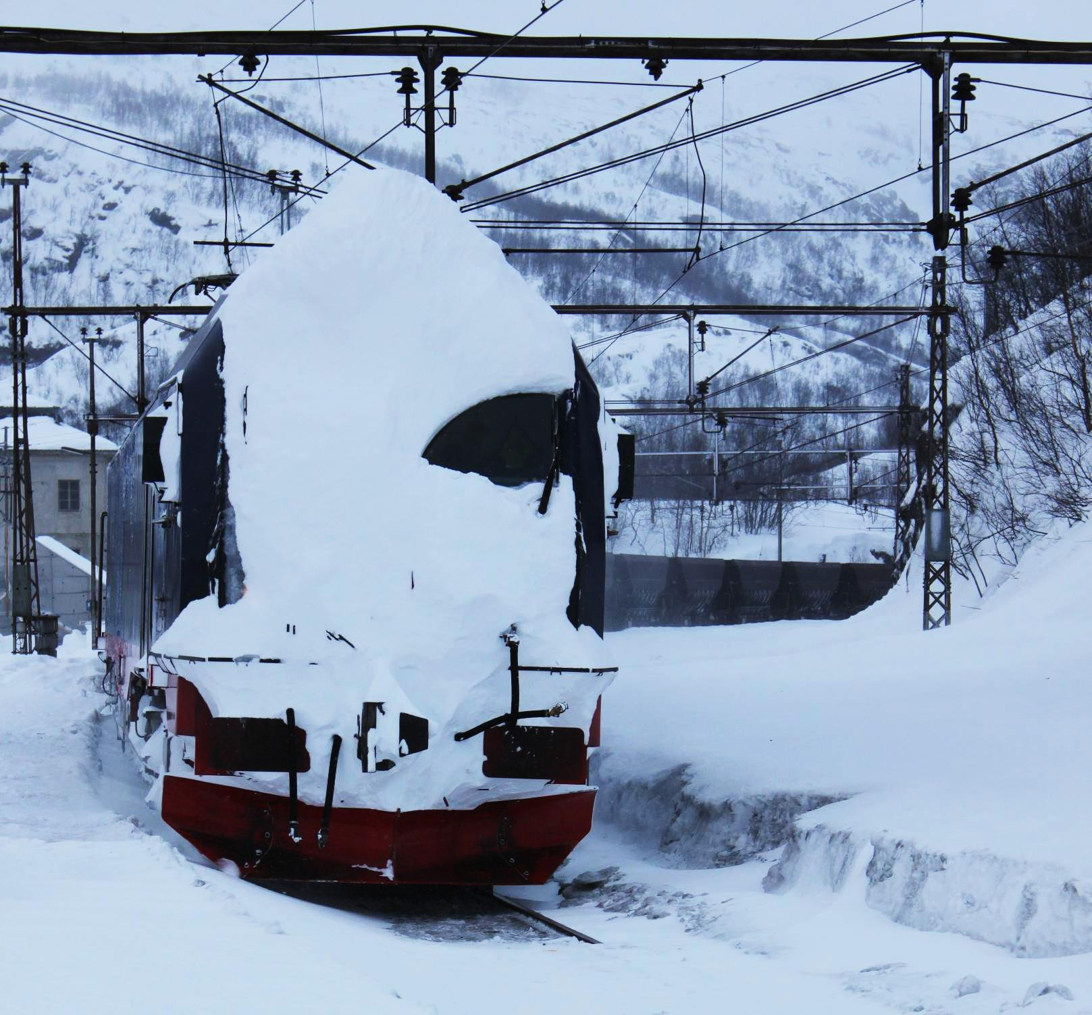
Och ibland är det vinter…

Slide 47
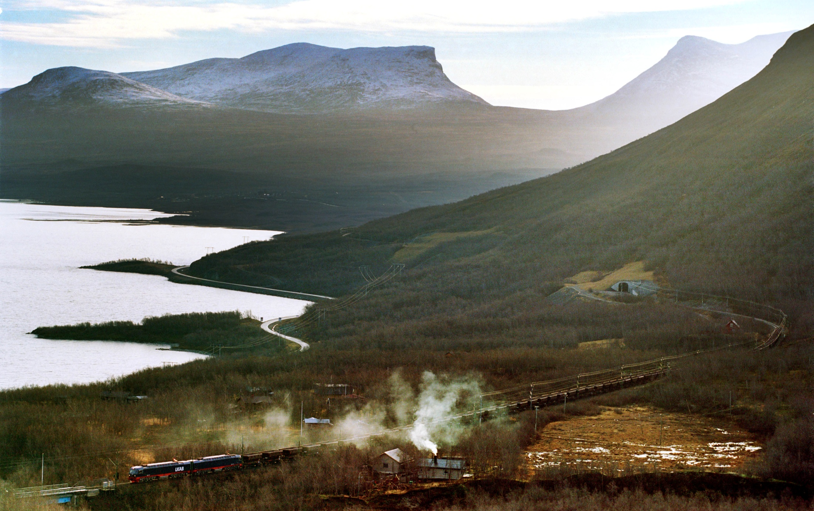
… men tågen de går!

Slide 48
Tack för Er uppmärksamhet !
Notes:
The total investment for the SILA-project is almost 2 billions SEK
NARVIK ORE HARBOR IN BRIEF
Shipping capacity: 20 Mt/yr
Stockpiling capacity: 1.5 Mt
Max. dead weight: 350,000 dwt
Loading capacity: 12,000 tonnes/hr
Number of shiploaders: 1
Height under shiploader: Not limited
Length of quay: 208 meters
Depth: 27 meters
Loading time: 25-30 hours per vessel
Number of ships per year: 220-250
Average tidal range: 1.75 meters

